Slide 1
Trayectoria de la Criobiopsia Transbronquial (CT) en el Hospital Universitario Torrecárdenas
Miguel Martos Maldonado, Alejandro López León, Judith del Mar Sánchez Álvarez, Andrés López Pardo, Juan José Cruz Rueda, David Fole Vázquez
Fechas | Junio 2021 - Octubre 2023 | Octubre 2023
Sexo | 21 hombres | 17 mujeres
Tabaco | 11 fumadores | 13 ex + 14 no
Síntomas | 78.9% (30) disnea | 65.8% (25) tos
P. Radiológico | - Indeterminado para NIU 26% (10) - Predominio de patrón reticular 24% (9), - Patrón mixto 16% (6) - Patrón micronodular 18% (7) - Patrón alveolar 13% (5) - Atrapamiento aéreo (2.5%) (1)
Eficacia Diagnóstica 92.1%
Introducción
Alternativa válida a la biopsia pulmonar quirúrgica en pacientes con patrón radiológico indefinido o diagnóstico alternativo para la neumonía intersticial usual (NIU).
Metodología
Realizamos un estudio descriptivo y retrospectivo con 38 criobiopsias transbronquiales, analizando datos epidemiológicos, clínicos y radiológicos. Evaluamos la evolución de datos respiratorios (FVC, DLCO, TLC) y examinamos complicaciones.
Resultados
En 35 de las 38 criobiopsias transbronquiales, se obtuvo un diagnóstico tras el consenso del comité multidisciplinario.

Slide 2
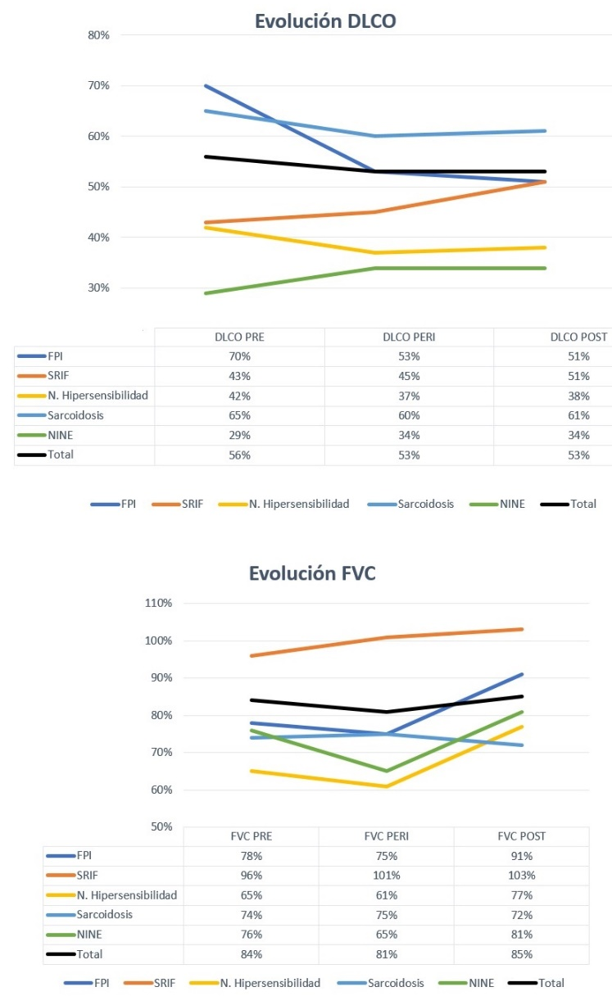
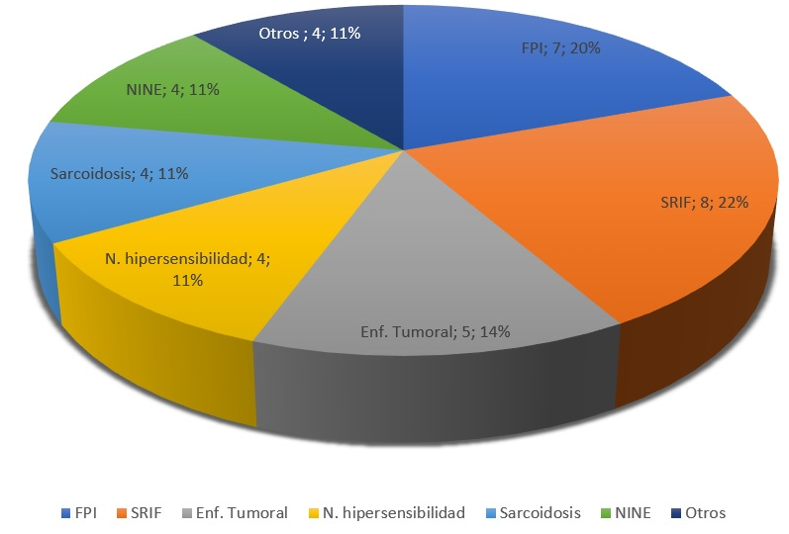
La criobiopsia transbronquial ha evidenciado ser una alternativa viable a la biopsia pulmonar quirúrgica.
La eficacia diagnóstica en nuestro centro, después de 38 criobiopsias transbronquiales, es del 92.1%.
El diagnóstico obtenido mediante la criobiopsia transbronquial ha permitido instaurar un tratamiento preciso que ha estabilizado la FVC.
La estabilización de la DLCO se observó en todas las patologías después del tratamiento, excepto en la fibrosis pulmonar idiopática (FPI), donde existe una mayor afectación de la membrana alvéolo-capilar.
La criobiopsia transbronquial ha demostrado ser una técnica segura.

